Slide 1
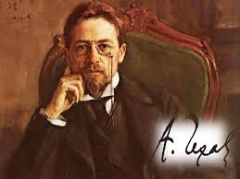
Литература
7
класс
Тема:
Антон Павлович
Чехов

Slide 2
ПЛАН УРОКА
Детство.
Родители. Семья Чеховых.
3. Образование.
4. Первые произведения.
5. Остров Сахалин.
6. Деревня Мелихово.
7. Личная жизнь.
8. Смерть писателя.

Slide 3
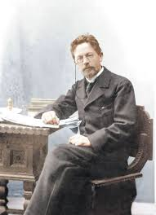
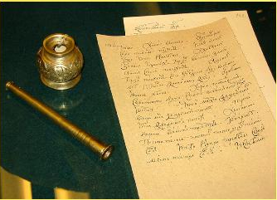
А.П.ЧЕХОВ
Чехов умеет писать так, чтобы словам было тесно, а мыслям просторно.
М.Горький.

Slide 4
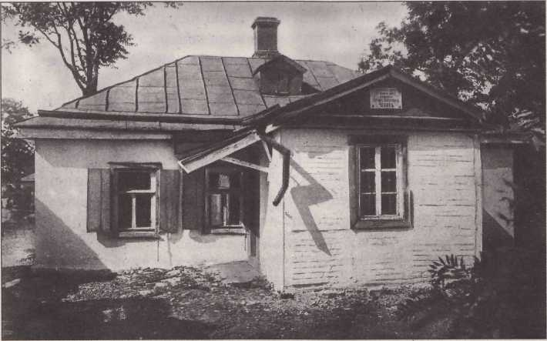
ДЕТСТВО
17 (29) января 1860 г. в городе Таганроге в купеческой семье родился Антон Павлович Чехов.

Slide 5
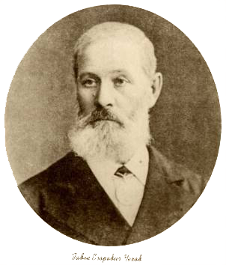
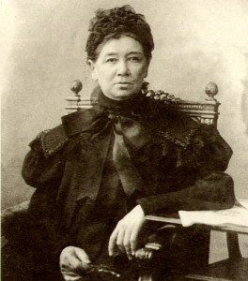
РОДИТЕЛИ
Павел Егорович Чехов, отец писателя. Фото 1880-х г.
Евгения Яковлевна Чехова, мать писателя. Фото 1897-х г.

Slide 6

БРАТЬЯ И СЕСТРА

Slide 7
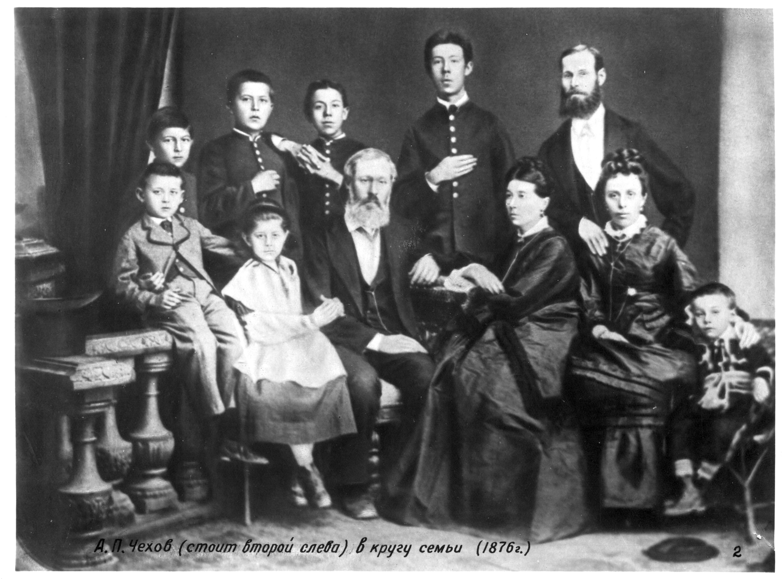
СЕМЬЯ ЧЕХОВЫХ

Slide 8
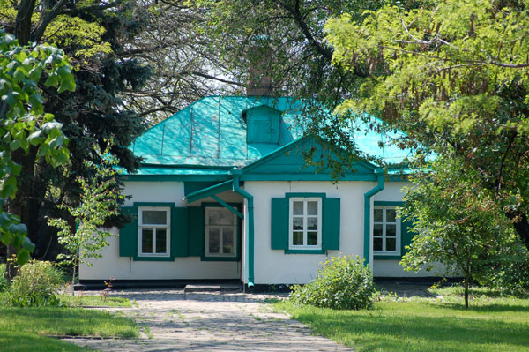
РАННЕЕ ДЕТСТВО
Раннее детство Антона протекало в бесконечных церковных праздниках, именинах. В будние дни после школы братья сторожили лавку отца, а в 5 утра каждый день вставали петь в церковном хоре.
Отчий дом писателя в Таганроге

Slide 9
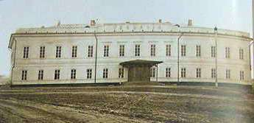
ГИМНАЗИЯ № 2 ИМ. А.П.ЧЕХОВА
Сначала А.П.Чехов учился в греческой школе в Таганроге. В 8 лет, после двух лет учёбы, А.П.Чехов поступает в таганрогскую гимназию (ныне Гимназия № 2 им. А. П.Чехова). Мужская классическая гимназия была старейшим учебным заведением на юге России (основана в 1806 году) и давала солидное по тем временам образование и воспитание. Окончившие восемь классов гимназии молодые люди могли без экзаменов поступить в любой российский университет или поехать учиться за границу.

Slide 10
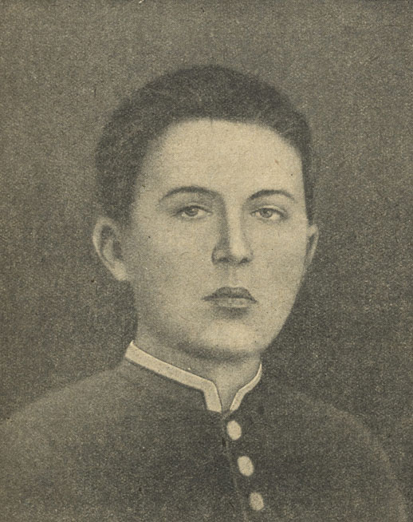
ЧЕХОВ-ГИМНАЗИСТ
Чехов-гимназист издавал юмористические журналы, придумывал подписи к рисункам, писал юмористические рассказы, сценки. Первая драма «Безотцовщина» была написана 18-летним А.П.Чеховым в период учёбы в гимназии.

Slide 11
УЧЁБА В ТАГАНРОГСКОЙ ГИМНАЗИИ
Сводная ведомость успеваемости
1868 г. - 1 класс успешно
1869 г. - 2 класс успешно
1870 г. - 3 класс неудовлетворительно география и арифметика
1871 г. - 3 класс успешно
1872 г. - 4 класс успешно
1873 г. - 5 класс неудовлетворительно греческий язык
1874 г. - 5 класс успешно
1875 г. - 6 класс успешно
1876 г. - 7 класс успешно
1877 г. - 8 класс успешно
1878 г. - 9 класс успешно
1879 г. - 10 класс успешно

Slide 12
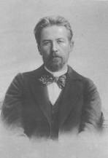
ПЕРЕЕЗД СЕМЬИ ЧЕХОВЫХ В МОСКВУ
В 1876 г. произошел переезд семьи А.П.Чеховых в Москву. Торговля в Таганроге стала убыточной, Павел Егорович разорился и вынужден был бежать от кредиторов.
В Москве семья Чеховых долго, почти три года, живет в тяжкой бедности…

Slide 13
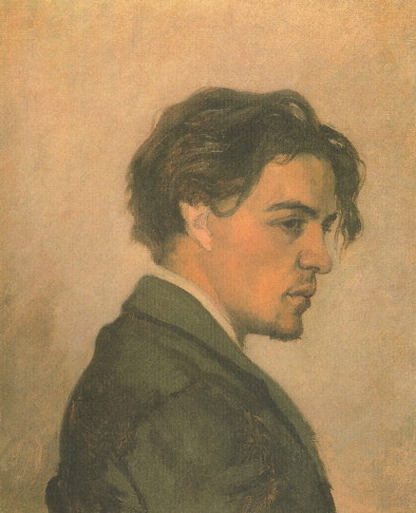
ОКОНЧАНИЕ ГИМНАЗИИ
В 1879 г. А.П.Чехов окончил таганрогскую гимназию и поступил на медицинский факультет Московского университета.
В Москве А.П.Чехов начинает сотрудничать с юмористическими журналами. Он писал коротенькие рассказы, фельетоны. Подписывался А.П.Чехов не своей фамилией, а псевдонимами: Антоша Чехонте,
Человек без селезенки, Брат своего брата.

Slide 14
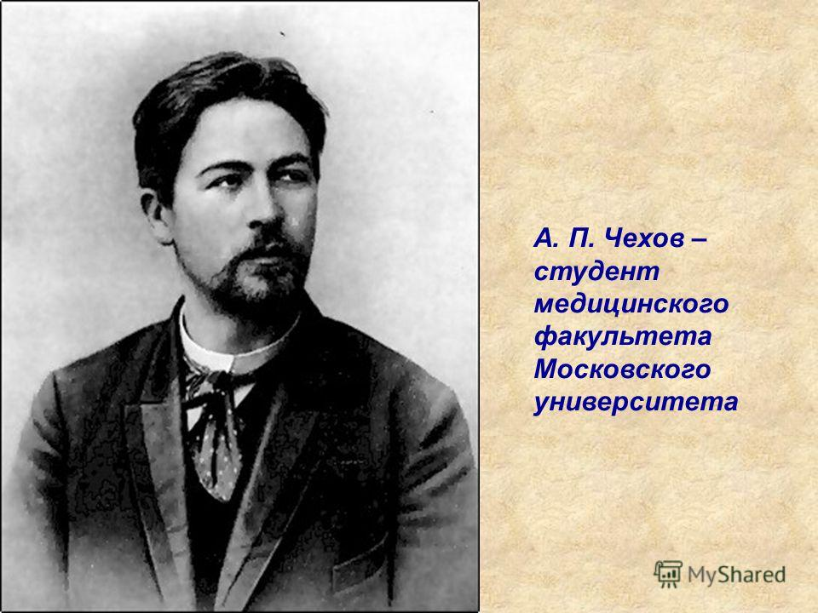
А.П.ЧЕХОВ - СТУДЕНТ
А.П.Чехов – студент Московского университета медицинского факультета.

Slide 15
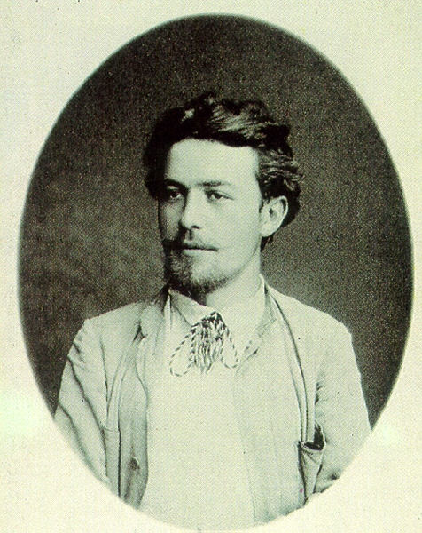
ПЕРВЫЕ ПРОИЗВЕДЕНИЯ
«Смерть чиновника», «Толстый и тонкий», «Хамелеон», «Хирургия», «Лошадиная фамилия», «Тоска», «Унтер Пришибеев», «Ванька», «Мальчики».

Slide 16
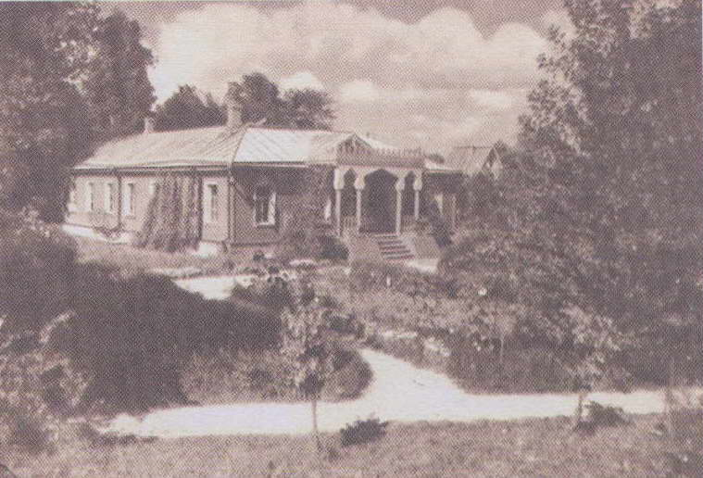
ДЕРЕВНЯ МЕЛИХОВО
В 1892 г. А.П.Чехов поселился под Москвой, в деревне Мелихово.
Писатель так обосновал свое решение: «Если я врач, то мне нужны больные и больница, если я литератор, то мне нужно жить в гуще народа».

Slide 17
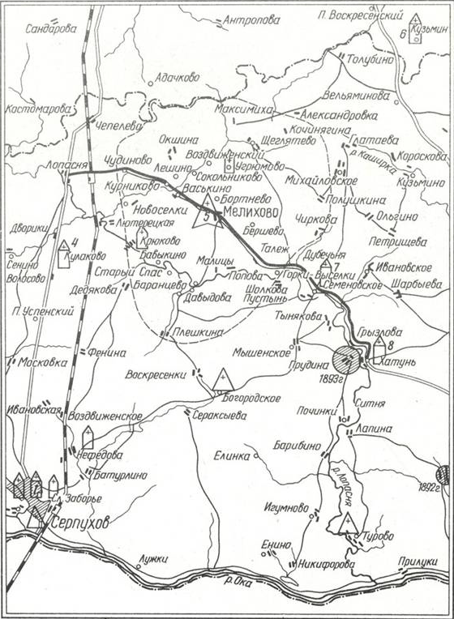
ВРАЧ В ДЕРЕВНЕ МЕЛИХОВО
Живя в Мелихове, А.П.Чехов, как врач, обслуживал двадцать пять деревень, четыре фабрики и монастырь. В 1892-1893 годы участвовал в борьбе с эпидемией холеры, на свои средства построил несколько школ для крестьянских детей, участвовал в создании библиотеки в Таганроге.

Slide 18
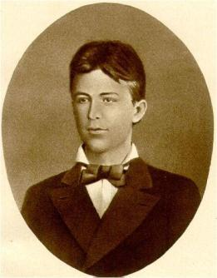
ПОЕЗДКА НА ОСТРОВ САХАЛИН
В 1884 г. вышла первая книга рассказов А.П.Чехова — "Сказки Мельпомены", затем следуют "Пестрые рассказы" (1886 г.), "В сумерках" (1887 г.), "Хмурые люди" (1890 г.). Неудовлетворенность своим творчеством, своими знаниями, особенно знанием жизни, подвигает его на решение, удивившее современников, — ехать на остров Сахалин, остров царской каторги и ссылки. Это путешествие было подвигом писателя.

Slide 19
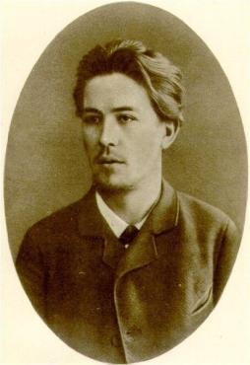
ОСТРОВ САХАЛИН
Поездка через всю страну, пребывание на Сахалине, изучение жизни каторжан и ссыльных, проведенная А.П.Чеховым перепись населения Сахалина — все это оставило глубокий след в его творческом сознании. После возвращения он написал книгу "Остров Сахалин" (1893 — 1894 гг.); отразились сахалинские впечатления и в рассказах "В ссылке" (1892 г.), "Палата № 6".
Поездка значительно ухудшила состояние здоровья А.П.Чехова: обострился туберкулезный процесс.

Slide 20
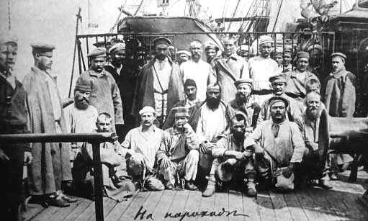
САХАЛИН
Чтобы ближе познакомиться с жизнью поселенцев и ссыльных, он произвел перепись сахалинского населения. Через некоторое время появляются очерковые записки «Из Сибири» и «Остров Сахалин», а также такие произведения, как «Гусев», «Бабы», «В ссылке», «Рассказ неизвестного человека».

Slide 21
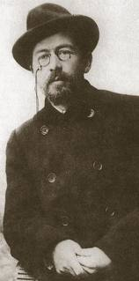
1892 – 1896 гг.
1892 - 1898 гг. - созданы: «Палата № 6», «Человек в футляре», «Бабье царство», «Ионыч», «Крыжовник».
Написан большой «деревенский цикл» произведений, такие, как «Мужики», «На подводе», «Новая дача», «По делам службы», повесть «Три года», пьесы «Чайка», «Дядя Ваня».

Slide 22
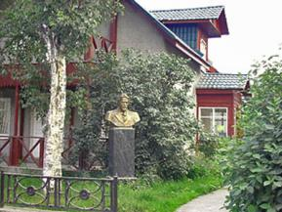
ЯЛТА
В 1897 г. у А.П.Чехова резко обострился туберкулезный процесс, и он вынужден был лечь в больницу. По настоянию врачей осень и зиму 1897-1898 гг. писатель жил в Ницце, потом в Париже. В мае 1898 г. он возвращается на родину и едет в Мелихово, где живет до сентября, а затем едет в Ялту.

Slide 23
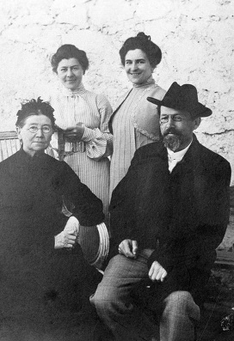
ЛИЧНАЯ ЖИЗНЬ
Зимой 1900-1901 гг. А.П.Чехов находился в Ницце на лечении, потом уехал в Италию, а в феврале вернулся в Ялту.
25 мая 1901 г. Антон Павлович Чехов и ведущая актриса МХТ, первая исполнительница ролей в чеховских пьесах Ольга Леонардовна Книппер обвенчались.

Slide 24
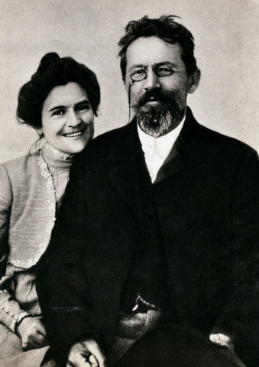
ЛИЧНАЯ ЖИЗНЬ
Супруги не виделись по несколько месяцев, так как Ольга Леонардовна была занята в театре, а Чехов вынужден был находиться в Ялте по предписанию врачей.
В 1904 г. была поставлена еще одна пьеса А.П.Чехова «Вишневый сад». Это было последнее произведение Антона Павловича Чехова.

Slide 25
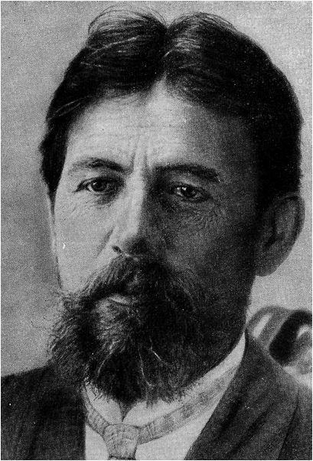
СМЕРТЬ А.П.ЧЕХОВА
Туберкулезный процесс усилился настолько, что в мае 1904 г. А.П.Чехов покинул Ялту и вместе с женой уехал в Баденвейлер, знаменитый курорт на юге Германии. В ночь на 2 июля скончался. 9 июля 1904 г. - похоронен в Москве на Новодевичьем кладбище.

Slide 26
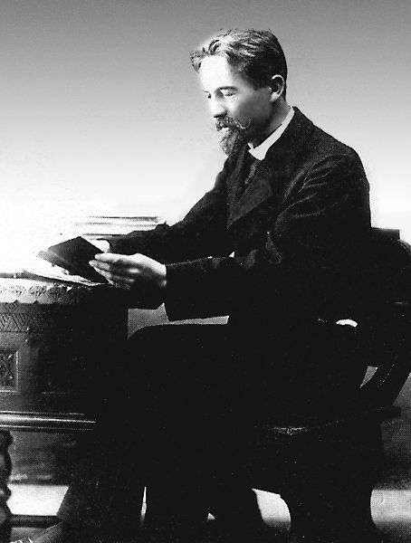
ПСЕВДОНИМЫ А.П.ЧЕХОВА
Антоша Чехонте, Антоша, Ан. Ч., Антоша Ч., Чехонте, Дон Антонио Чехонте, Человек без селезенки, Г.Балдастов, Прозаический поэт …
Всего в «Словаре псевдонимов» И.Ф.Масанова зафиксировано 45 псевдонимов писателя.

Slide 27

ТВОРЧЕСТВО А.П.ЧЕХОВА

Slide 28

ПРОИЗВЕДЕНИЯ О ДЕТЯХ И ВЗРОСЛЫХ

Slide 29

РАССКАЗЫ О ЖИВОТНЫХ

Slide 30
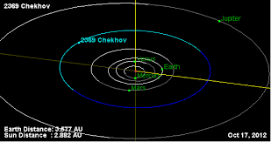

ИНТЕРЕСНЫЕ ФАКТЫ
В честь Антона Павловича Чехова назван астероид в главном астероидном поясе и кратер на Меркурии. А еще издательство в Нью-Йорке, а также множество учебных заведений.

Slide 31
Задание для самостоятельной работы
Записать основные факты биографии
А.П.Чехова.

